Slide 1
PHÒNG GIÁO DỤC - ĐÀO TẠO ĐẠI LỘC
Trường tiểu học Đại Đồng
Chào mừng quý thầy cô giáo về dự giờ thăm lớp 1C
Tiếng Việt:
Bài 46: ac ăc âc
Người thực hiện: Phạm Thị Hiền

Slide 2
Tiếng Việt:
Khởi động
eo ây âu
cây cau
chịu khó

Slide 3
Tiếng Việt:
Khởi động:
rau đẽo củi
ngôi sao
khâu vá

Slide 4
Nhµ dì Tư­ ë quª cã c©y cau, giµn trÇu. Sau nhµ cã rau c¶i, rau dÒn vµ c¶ dư­a hÊu. GÇn nhµ dì cã c©y cÇu tre nhá. Xa xa lµ d·y nói cao.

Slide 5
Tây Bắc có ruộng bậc thang, có thác nước.
ăc
âc
ac

Slide 6
2
Đọc
ac
ăc
âc
th
ac
thác
ac
lạc nhạc mặc nhắc gấc giấc

Slide 7
2
Đọc
bác sĩ
ac

Slide 8
2
Đọc
mắc áo
ăc

Slide 9
2
Đọc
quả gấc
âc

Slide 10
2
Đọc
bác sĩ
mắc áo
quả gấc

Slide 11
2
Đọc
ac
ăc
âc
th
ac
thác
ac
lạc nhạc mặc nhắc gấc giấc
bác sĩ
mắc áo
quả gấc

Slide 12
3
Viết

Slide 13
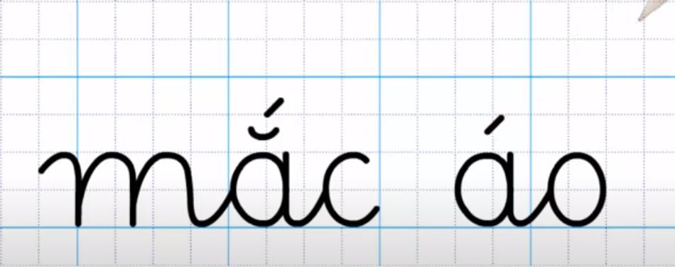
3
Viết

Slide 14
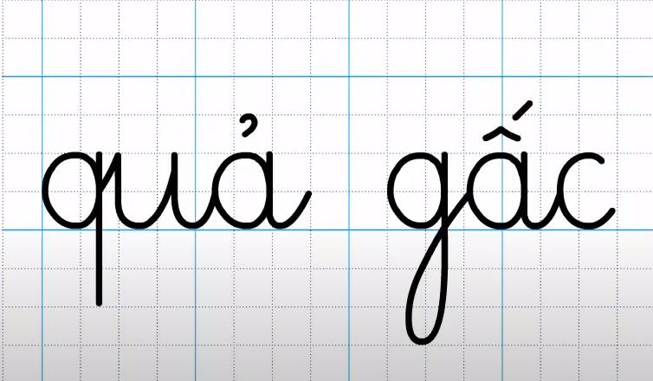
3
Viết

Slide 15
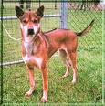
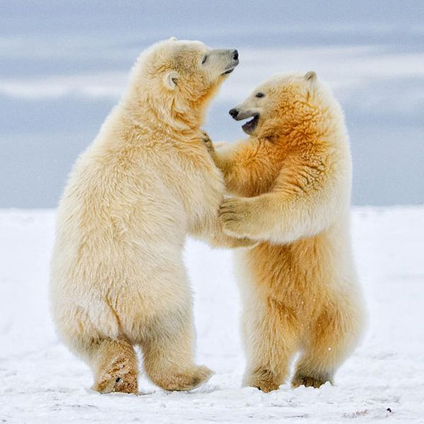
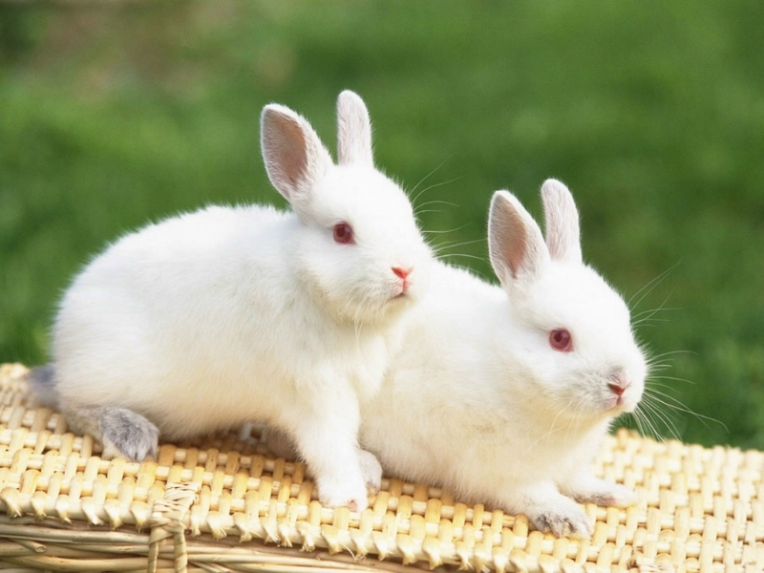
Chọn con vật mà em thích :
bản nhạc
giấc ngủ
ăn mặc
lác đác

Slide 16
Tiết 2

Slide 17
TIẾNG VIỆT
Bài 46: ac, ăc, âc
3
Tập viết

Slide 18
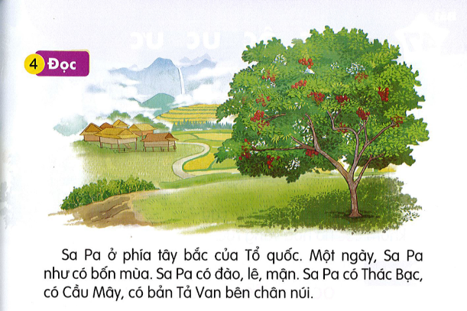
TIẾNG VIỆT
Bài 46: ac, ăc, âc

Slide 19
Nếu lên Tây Bắc, bạn hãy đến Sa Pa. Vào mùa hè, mỗi ngày ở đây như có bốn mùa. Sa Pa có Thác Bạc, có Cầu Mây, có các bản Tả Van, Tả Phìn, Sín Chải.

Slide 20
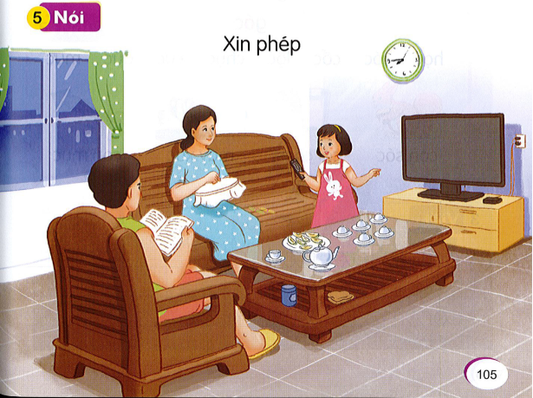
TIẾNG VIỆT
Bài 46: ac, ăc, âc

Slide 21
Dặn dò Tìm những từ ngữ chứa các vần ac, ăc, âc.

